Slide 1


Slide 2

Il convient de lancer le mode diaporama pour la diffusion de la leçon en classe
Réservé à l’enseignant (e)

Slide 3




Pictogrammes
Réservé à l’enseignant (e)
L’enseignant parle
Diffusion d’un média
Média en cours de diffusion
Fin du média. Passer au slide suivant
Expliquer, donner une consigne
Désigner un élève

Slide 4
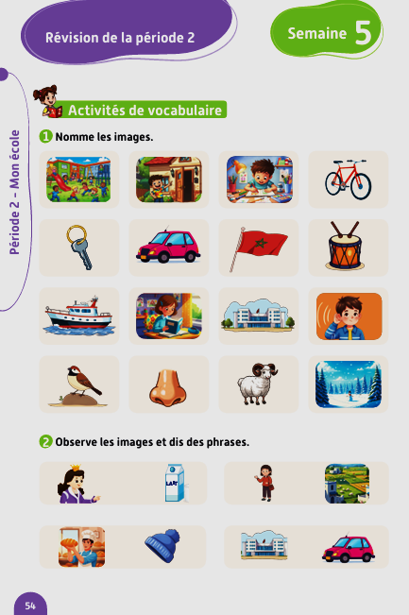
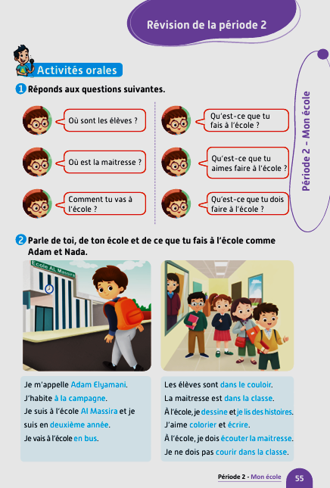
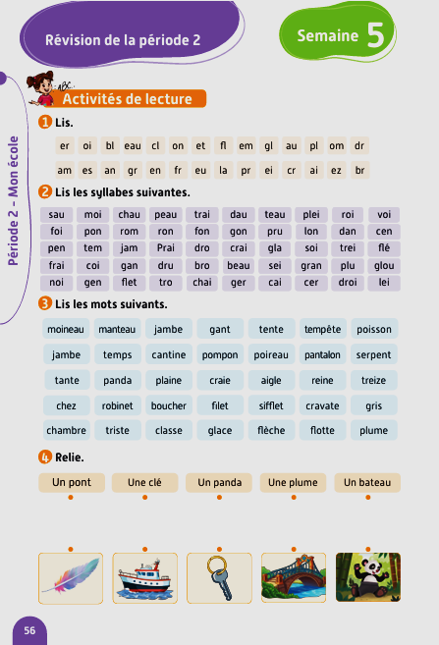
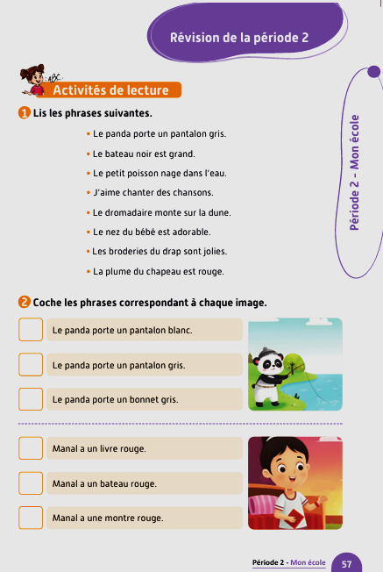
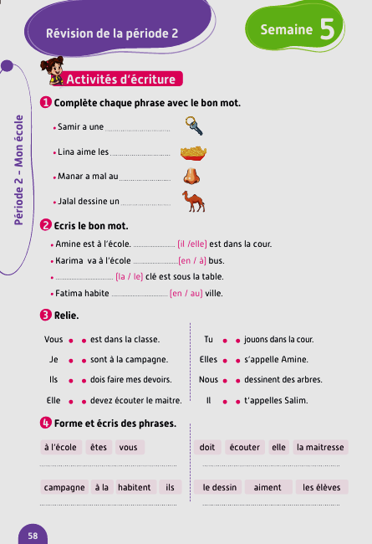
Contenu de la semaine
Réservé à l’enseignant (e)

Slide 5

Organisation de la semaine de révision
Réservé à l’enseignant (e)
Séance 1
Séance 3
Activités de lecture
Activités de vocabulaire
Séance 2
Séance 4
Activités orales
Activités d’écriture

Slide 6



Plan de la séance
Réservé à l’enseignant (e)
1. Activité 1
Lecture des graphèmes.
Lecture des syllabes.
Lecture et compréhension des mots.
Lecture et compréhension de phrases.

Slide 7
Réservé à l’enseignant (e)
(ة)خاص بالأستاذ
Au terme de cette séance de révision, l’enseignant doit vérifier qu’au moins 80% des élèves sont capables de :
Identifier et lire les graphèmes étudiés.
Lire et comprendre des mots et des phrases simples contenant les graphèmes étudiés.
* Si ce taux n’est pas atteint, il convient de mettre en place des actions de remédiation, collectives ou individuelles.

Slide 8



Bonjour les enfants. Aujourd’hui, nous allons commencer une nouvelle séance de révision. Soyez attentifs.

Slide 9
Lisons ensemble.
bl
ai
ez
cr
es
gl

Slide 10
Qui veut passer au tableau pour lire ? Levez la main.
pl
om
et
dr
bl
on

Slide 11
Lisons ensemble.
br
au
am
fr
er

Slide 12
Qui veut passer au tableau pour lire ? Lever la main.
en
gr
am
pr
ei

Slide 13
Lisons ensemble.
plu | gli | flo | clé
blon

Slide 14
Qui veut passer au tableau pour lire ? Levez la main.
plu | gli | flo | clé
blon

Slide 15
Lisons ensemble.
trou | bru | gro | cra
fron |  | drô

Slide 16
Lisons ensemble.
trou | bru | gro | cra
fron |  | drô

Slide 17
Qui veut passer au tableau pour lire ? Levez la main.
ter | des | cet | dez

Slide 18
Lisons ensemble.
ter | des | cet | dez

Slide 19
Qui veut lire ces mots ?
Une classe
Une glace
Une flèche
blanc
Une plume
La flûte

Slide 20
Qui veut lire ces mots ?
Un tableau
Une clé
La cloche
Un portable
Un angle
Un plafond

Slide 21
Qui veut lire ces mots ?
Un tricot
Une brosse
gras
grand
Une chambre
froid

Slide 22
Qui veut lire ces mots ?
Une prune
Un drapeau
gris
Un cravate
front
triste

Slide 23
Qui veut lire ces mots ?
nez
dîner
bonnet
lacet
partez
boulanger

Slide 24
Qui veut lire ces mots ?
goûter
les
jouet
mes
portez
fouet

Slide 25
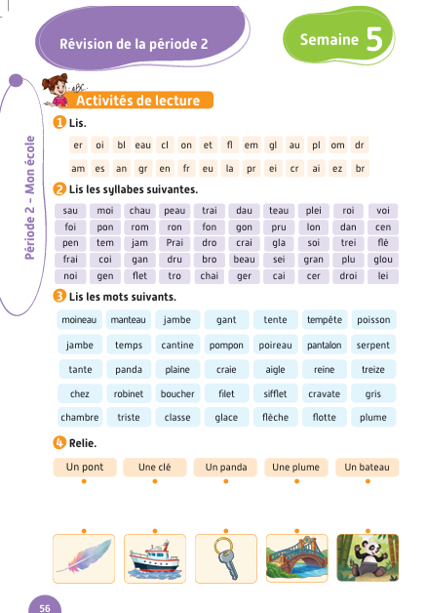
Prenez vos livrets à la page 56.

Slide 26
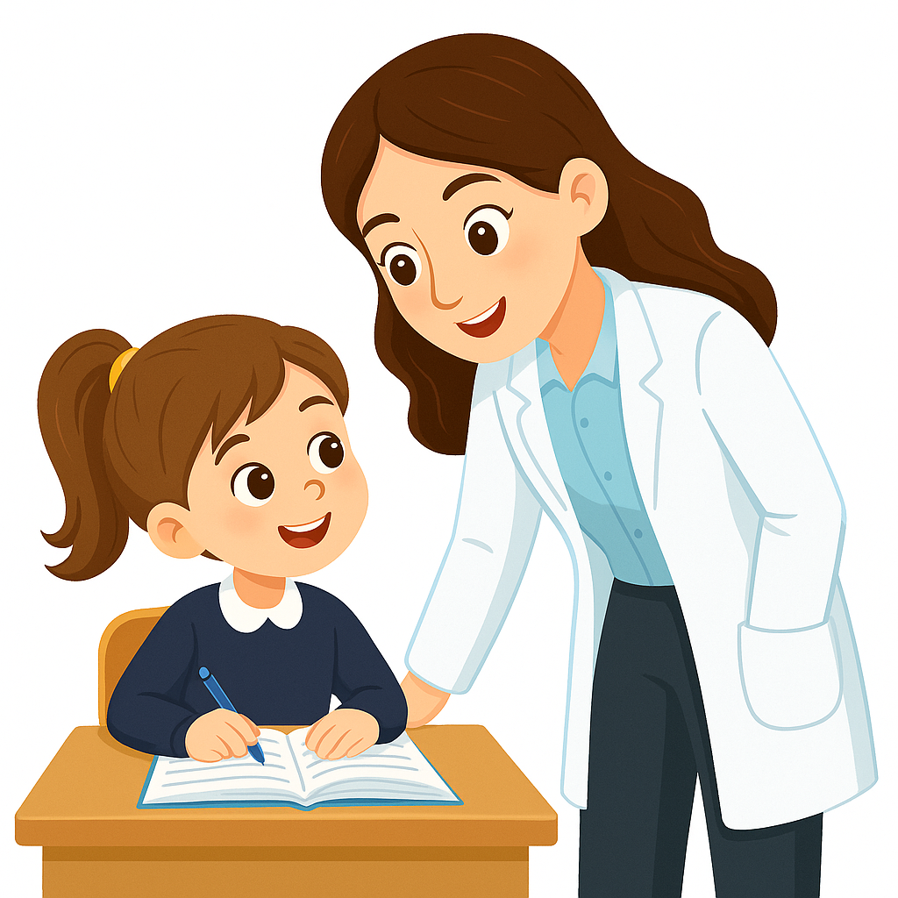
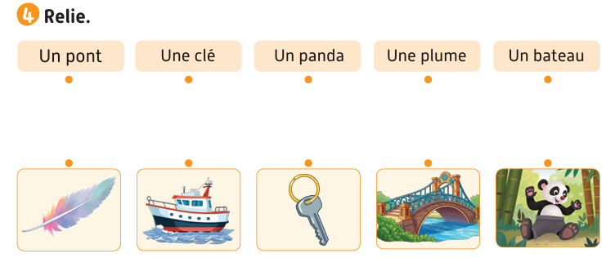
On va faire l’activité 4. Je vais vous expliquer la consigne. Ensuite, je vais circuler entre les rangs pour vous aider.

Slide 27
Corrigez.

Slide 28


Plan de la séance
Réservé à l’enseignant (e)
Lecture des graphèmes.
Lecture des syllabes.
Lecture et compréhension des mots.
2, Activité 2
Lecture et compréhension de phrases

Slide 29
Qui veut passer au tableau pour lire la phrase ?
La plume du chapeau est rouge.

Slide 30
Qui veut passer au tableau pour lire la phrase ?
J’aime chanter des chansons.

Slide 31
Qui veut passer au tableau pour lire la phrase ?
Il lance le ballon dans le filet.

Slide 32
Qui veut passer au tableau pour lire la phrase ?
Le nez du bébé est adorable.

Slide 33
Qui veut passer au tableau pour lire la phrase ?
Le père porte un tricot vert et un bonnet violet.

Slide 34
Qui veut passer au tableau pour lire la phrase ?
Sami colorie notre drapeau.

Slide 35
Qui veut passer au tableau pour lire la phrase ?
La maman arrose les plantes.

Slide 36
Qui veut passer au tableau pour lire la phrase ?
Elle aime manger les glaces.

Slide 37
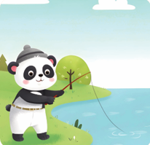
On passe à une autre activité. Regardez cette image. C’est le panda.

Slide 38
Est-ce que le panda porte un pantalon blanc ? Qui veut répondre ?

Slide 39
Est-ce que le panda porte un pantalon gris ? Qui veut répondre ?

Slide 40
Est-ce que le panda porte un bonnet gris ? Qui veut répondre ?

Slide 41

Prenez les ardoises.

Slide 42
Lisez silencieusement les phrases.
Écrivez le numéro des bonnes phrases sur l’ardoise.
Le panda porte un pantalon blanc.
Le panda porte un pantalon gris.
Le panda porte un bonnet gris.

Slide 43
Levez vos ardoises.

Slide 44
Les bonnes réponses sont les numéros 1 et 3 : « Le panda porte un pantalon blanc. » et « Le panda porte un bonnet gris. ».
Le panda porte un pantalon blanc.
Le panda porte un pantalon gris.
Le panda porte un bonnet gris.

Slide 45
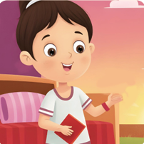
On passe à une autre activité. Regardez cette image. C’est Manal.

Slide 46
Est-ce que Manal a un livre rouge ? Qui veut répondre ?

Slide 47
Est-ce que Manal a un bateau rouge ? Qui veut répondre ?

Slide 48
Est-ce que Manal a une montre rouge ? Qui veut répondre ?

Slide 49
Prenez les ardoises.

Slide 50
Lisez silencieusement les phrases.
Écrivez le numéro des bonnes phrases sur l’ardoise.
Manal a un livre rouge.
Manal a un bateau rouge.
Manal a une montre rouge.

Slide 51
Levez vos ardoises.

Slide 52
Les bonnes réponses sont les numéros 1 et 3 : « Manal a un livre rouge. » et « Manal a une montre rouge. ».
Manal a un livre rouge.
Manal a un bateau rouge.
Manal a une montre rouge.

Slide 53

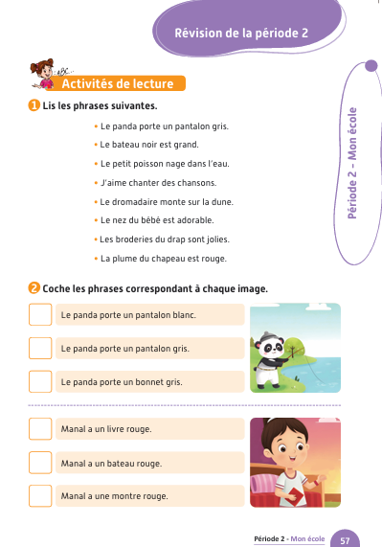
La séance d’aujourd’hui est terminée. À la maison, lisez ces phrases et recopiez-les dans vos cahiers.

